Slide 1
表面
会社名・所属名
会社名・所属名
会社名・所属名
会社名・所属名
会社名・所属名
役職名
氏 名
役職名
氏 名
役職名
氏 名
役職名
氏 名
役職名
氏 名
Si mei
Si mei
Si mei
Si mei
Si mei
〒○○○-△△△△ ○○○市◇◇◇×-×
TEL：○○○-○○○-○○○
FAX：○○○-○○○-△△△
E-mail：taroXXX@○○○.com
〒○○○-△△△△ ○○○市◇◇◇×-×
TEL：○○○-○○○-○○○
FAX：○○○-○○○-△△△
E-mail：taroXXX@○○○.com
〒○○○-△△△△ ○○○市◇◇◇×-×
TEL：○○○-○○○-○○○
FAX：○○○-○○○-△△△
E-mail：taroXXX@○○○.com
〒320-8501 宇都宮市塙田1-1-20
TEL：028-623-35XX
FAX：028-623-35XX
E-mail：taroXXX@pref.tochigi.lg.jp
〒320-8501 宇都宮市塙田1-1-20
TEL：028-623-35XX
FAX：028-623-35XX
E-mail：taroXXX@pref.tochigi.lg.jp
会社名・所属名
会社名・所属名
会社名・所属名
会社名・所属名
会社名・所属名
役職名
氏 名
役職名
氏 名
役職名
氏 名
役職名
氏 名
役職名
氏 名
Si mei
Si mei
Si mei
Si mei
Si mei
〒320-8501 宇都宮市塙田1-1-20
TEL：028-623-35XX
FAX：028-623-35XX
E-mail：taroXXX@pref.tochigi.lg.jp
〒320-8501 宇都宮市塙田1-1-20
TEL：028-623-35XX
FAX：028-623-35XX
E-mail：taroXXX@pref.tochigi.lg.jp
〒320-8501 宇都宮市塙田1-1-20
TEL：028-623-35XX
FAX：028-623-35XX
E-mail：taroXXX@pref.tochigi.lg.jp
〒320-8501 宇都宮市塙田1-1-20
TEL：028-623-35XX
FAX：028-623-35XX
E-mail：taroXXX@pref.tochigi.lg.jp
〒320-8501 宇都宮市塙田1-1-20
TEL：028-623-35XX
FAX：028-623-35XX
E-mail：taroXXX@pref.tochigi.lg.jp

Slide 2
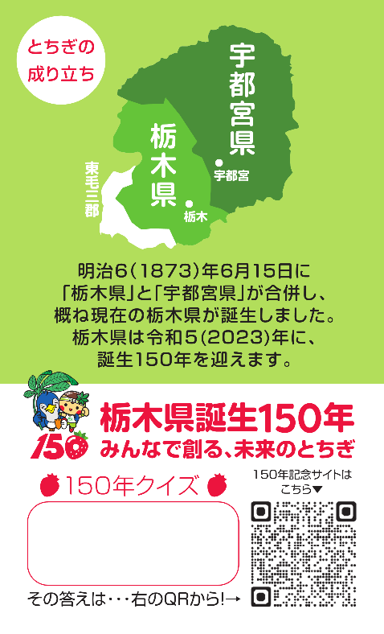
裏面
初代栃木県庁舎があったのは
現在の何市？
栃木県民の日は何月何日でしょう？
栃木県民の日の
マスコットキャラクターの名前は？
栃木県の県獣、
県木、県鳥、県花
は何でしょう？
栃木県が50年以上連続して生産量日本一の農産物は？
初代栃木県庁舎があったのは
現在の何市？
栃木県民の日は何月何日でしょう？
栃木県民の日の
マスコットキャラクターの名前は？
栃木県の県獣、
県木、県鳥、県花は何でしょう？
栃木県が50年以上連続して生産量日本一の農産物は？

